Slide 1
ANÁLISIS COMPARATIVO ESCENARIO DE RIESGO (PRONÓSTICO DE PRECIPITACIONES 10/03/2017 12:00 hrs)

Slide 2
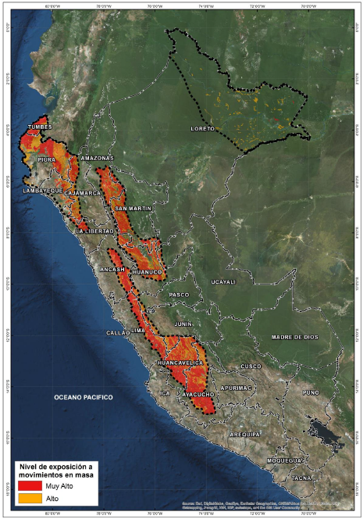
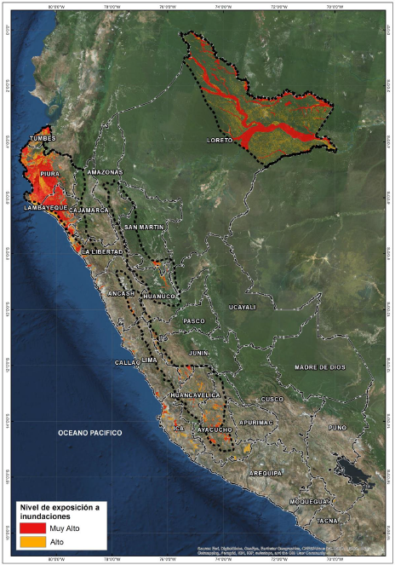
Análisis comparativo del escenario de Riesgo del 01 – 10 marzo 12:00 hrs con las ocurrencias registradas por INDECI
Mapa de exposición alta y muy alta por movimientos en masa en zonas con probabilidad de lluvias
Mapa de exposición alta y muy alta por inundación en zonas con probabilidad de lluvias
PIURA
PIURA-SULLANA-TALARA
PRECIPITACIONES INTENSAS
07/03/2017
PIURA
PIURA
PIURA
INUNDACIÓN
10/03/2017
ANCASH
AIJA
AIJA
INUNDACION
09/03/2017
PASCO
DANIEL A. CARRION
YANAHUANCA
DESLIZAMIENTO 10/03/2017
LA LIBERTAD
PATAZ
PATAZ
HUAYCO
08/03/2017
LIMA
HUAROCHIRI
CHICLA
DESLIZAMIENTO
08/03/2017
AYACUCHO
CANGALLO
CANGALLO Y PARAS
INUNDACION
05 Y 08/03/2017
LIMA
CAÑETE
MALA
INUNDACION
01, 08 Y 09/03/2017
LIMA
CAÑETE
ASIA, MALA, SAN ANTONIO
HUAYCO
06, 08 Y 09/03/2017
AYACUCHO
HUANTA
SILVIA
DESLIZAMIENTO
07/03/2017
ICA
CHINCHA
CHINCHA BAJA Y EL CARMEN
INUNDACION 07/03/2017
CUZCO
LA CONVENCION
ECHARATE
INUNDACION 08/03/2017

Slide 3
Consultas:
soporte-sigrid@cenepred.gob.pe

